Slide 1


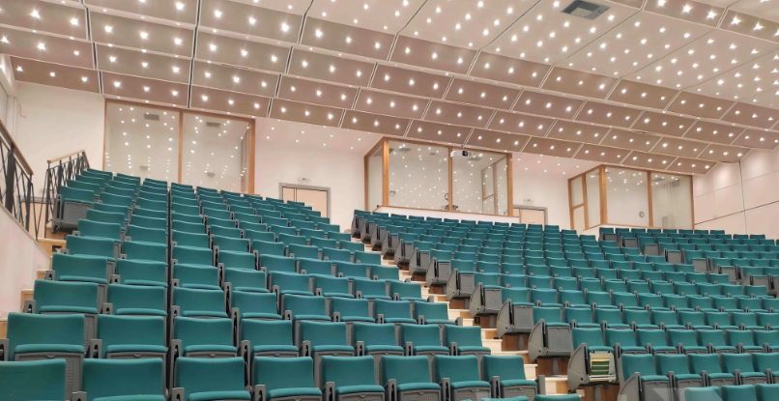
Εσωτερικός Έλεγχος Τουριστικών Επιχειρήσεων
Διαδικασίες
Ομάδα Ασκήσεων Α
Δρ. Σπυρίδων Λαμπρόπουλος

Slide 2

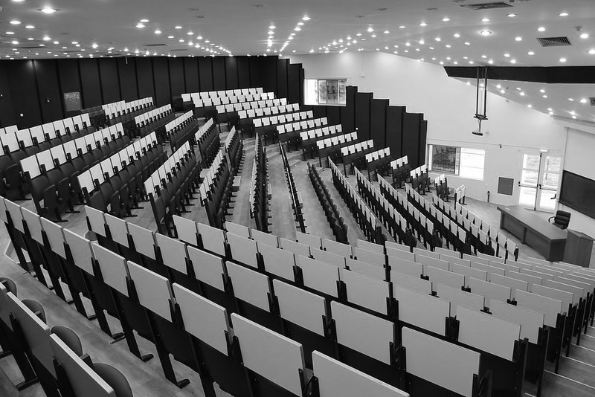
Από το Αρχείο Διαδικασιών
Με αυτή την Ομάδα Ασκήσεων, θα μπορούμε:
να βλέπουμε τη ροή μίας τουριστικής διαδικασίας ή λειτουργίας
να εντοπίζουμε τυχόν κινδύνους
να σχεδιάζουμε δικλείδες
να περιγράφουμε απλά test of control που θα χρησιμοποιούσε ένας ελεγκτής

Slide 3
Μισθοδοσία & Παρουσίες Προσωπικού σε Ξενοδοχείο
Μικρό παραθαλάσσιο ξενοδοχείο 60 δωματίων απασχολεί 25 άτομα προσωπικό
(ρεσεψιόν, καθαριότητα, κουζίνα, σερβιτόρους).
Ισχύουν τα εξής:
Οι υπερωρίες καταγράφονται χειρονακτικά σε ένα χαρτί από τον εκάστοτε προϊστάμενο βάρδιας.
Το παρουσιολόγιο (είσοδοι – έξοδοι) τηρείται χειρόγραφα σε ένα βιβλίο στην είσοδο του προσωπικού.
Η μισθοδοσία δεν πραγματοποιείται σε συγκεκριμένη ημερομηνία κάθε μήνα – άλλον μήνα πληρώνονται στις 2, άλλον στις 7, άλλον στις 10.
Θεωρήστε ότι είστε εσωτερικός ή εξωτερικός ελεγκτής.
Ερωτήματα:
α) Ποιοι είναι 2–3 βασικοί κίνδυνοι από τις παραπάνω πρακτικές; β) Προτείνετε 2 δικλείδες εσωτερικού ελέγχου που θα μείωναν αυτούς τους κινδύνους. γ) Διατυπώστε 1 test of control για:
την καταγραφή υπερωριών και
την τήρηση παρουσιολογίου/μισθοδοσίας.

Slide 4
Μισθοδοσία & Παρουσίες Προσωπικού σε Ξενοδοχείο
α) Κύριοι κίνδυνοι
Αυξημένος κίνδυνος λαθών και παραποιήσεων στις υπερωρίες
Υπερδήλωση ωρών, καταχώρηση υπερωριών χωρίς πραγματική εργασία, “ρουσφέτια” σε συγκεκριμένους υπαλλήλους.
Κίνδυνος λαθών/πλαστογραφίας στο χειρόγραφο παρουσιολόγιο
Υπάλληλος μπορεί να υπογράψει για συνάδελφο, να συμπληρώσει διαφορετικές ώρες από τις πραγματικές.
Κίνδυνος καθυστερήσεων και έλλειψης εμπιστοσύνης λόγω ακανόνιστης μισθοδοσίας
Δυσαρέσκεια προσωπικού, πιθανές εργατικές διαφορές, δυσκολία στον προγραμματισμό cash flow.
β) Προτεινόμενες δικλείδες
Τυποποιημένη διαδικασία έγκρισης υπερωριών
Υπερωρίες συμπληρώνονται σε τυποποιημένο έντυπο ή ηλεκτρονική φόρμα.
Υπογραφή προϊσταμένου τμήματος και τελική έγκριση από Διεύθυνση/HR πριν τη μισθοδοσία.
Ηλεκτρονικό σύστημα ωρομέτρησης (π.χ. κάρτα, PIN ή δακτυλικό αποτύπωμα)
Αυτόματη καταγραφή αφίξεων – αποχωρήσεων προσωπικού.
Το χειρόγραφο βιβλίο να παραμείνει μόνο ως backup σε περίπτωση βλάβης.
Σταθερή ημερομηνία πληρωμής μισθοδοσίας
Π.χ. κάθε 5η εργάσιμη του μήνα.
Εγκεκριμένο χρονοδιάγραμμα από Διοίκηση και κοινοποίηση στο προσωπικό.

Slide 5
Μισθοδοσία & Παρουσίες Προσωπικού σε Ξενοδοχείο
γ) Ενδεικτικά tests of control
Test of control για τις υπερωρίες
Ο ελεγκτής:
Επιλέγει δειγματοληπτικά π.χ. 20 εγγραφές υπερωριών του τελευταίου τριμήνου. Για κάθε εγγραφή ελέγχει αν:
Υπάρχει συμπληρωμένο έντυπο/φόρμα υπερωρίας.
Φέρει υπογραφή του προϊσταμένου.
Είναι εγκεκριμένη από τη Διεύθυνση/HR.
Το ποσό μισθοδοσίας συμφωνεί με τις ώρες που εγκρίθηκαν.
Αν λείπουν εγκρίσεις ή υπάρχουν διαφορές μεταξύ εγκεκριμένων ωρών και μισθοδοσίας, η δικλείδα θεωρείται αδύναμη.
Test of control για παρουσιολόγιο & μισθοδοσία
Ο ελεγκτής:
Επιλέγει δειγματοληπτικά π.χ. 10 εργαζόμενους.
Συγκρίνει, για τον τελευταίο μήνα, τις καταγραφές από το ηλεκτρονικό σύστημα παρουσιών με τη μισθοδοσία.
Ελέγχει ότι οι συνολικές ώρες (κανονικές & υπερωρίες) που πληρώθηκαν συμφωνούν με τις ώρες παρουσίας.
Test για σταθερή ημερομηνία μισθοδοσίας
Ο ελεγκτής ελέγχει τα αποδεικτικά πληρωμής των τελευταίων 3 μηνών και επιβεβαιώνει αν η μισθοδοσία εκτελέστηκε στις συμφωνημένες ημερομηνίες (π.χ. ±1 εργάσιμη).

Slide 6
Αγορές, Παραλαβές και Πληρωμές Προμηθευτών
Σε ξενοδοχείο πόλης (city hotel) με έντονη κίνηση F&B:
Η παραλαβή εμπορευμάτων (τρόφιμα, ποτά, αναλώσιμα) γίνεται από τον ίδιο υπάλληλο που καταχωρεί και τα τιμολόγια στο σύστημα.
Δεν πραγματοποιούνται οι εξοφλήσεις των τιμολογίων των προμηθευτών σε σταθερή βάση. Πολλά τιμολόγια εξοφλούνται αρκετά μετά την ημερομηνία λήξης τους.
Θεωρήστε ότι είστε εσωτερικός ελεγκτής που κάνει αποστολή “Purchasing & Payables”.
Ερωτήματα
α) Ποιοι είναι οι βασικοί κίνδυνοι για την επιχείρηση; β) Ποιες 2–3 δικλείδες θα προτείνατε; γ) Διατυπώστε 1 test of control για:
τη διαδικασία παραλαβής εμπορευμάτων και
την τήρηση χρονοδιαγράμματος πληρωμών προμηθευτών.

Slide 7
Αγορές, Παραλαβές και Πληρωμές Προμηθευτών
α) Κύριοι κίνδυνοι
Σύγκρουση καθηκόντων στην παραλαβή/καταχώρηση
Ο ίδιος υπάλληλος παραλαμβάνει και καταχωρεί τιμολόγια → κίνδυνος να παραλάβει λιγότερα και να καταχωρήσει περισσότερα, να δεχθεί “δώρο” από προμηθευτή κ.λπ.
Κίνδυνος μη έγκαιρων πληρωμών προμηθευτών
Προσαυξήσεις, τόκοι υπερημερίας, επιδείνωση σχέσεων με προμηθευτές, απώλεια εκπτώσεων.
β) Προτεινόμενες δικλείδες
Διαχωρισμός καθηκόντων στην παραλαβή
Παραλαβή εμπορευμάτων από αποθηκάριο ή υπεύθυνο F&B, παρουσία δεύτερου ατόμου σε παραλαβές μεγάλης αξίας.
Καταχώρηση τιμολογίων από διαφορετικό υπάλληλο (λογιστήριο ή back-office).
Χρήση εντύπου παραλαβής (goods received note – GRN)
Καταγραφή ποσοτήτων και ποιότητας κατά την παραλαβή.
Υπογραφή από τον υπάλληλο που παρέλαβε κι ίσως από τον υπεύθυνο τμήματος.
Πολιτική και χρονοδιάγραμμα πληρωμών προμηθευτών
Τήρηση “ημερολογίου πληρωμών” (AP aging).
Καθορισμός εβδομαδιαίας/δεκαπενθήμερης ημέρας πληρωμών.
Έγκριση λίστας πληρωμών από Οικονομική Διεύθυνση.

Slide 8
Αγορές, Παραλαβές και Πληρωμές Προμηθευτών
γ) Ενδεικτικά tests of control
Test of control για παραλαβές εμπορευμάτων
Ο ελεγκτής επιλέγει τυχαίο δείγμα π.χ. 15 παραλαβών του τελευταίου μήνα και διασταυρώνει:
Δελτίο αποστολής προμηθευτή.
Έντυπο παραλαβής (GRN).
Τιμολόγιο προμηθευτή.
Καταχώρηση στο σύστημα (ποσότητες & αξίες).
Ελέγχει ότι:
Τα έγγραφα συμφωνούν μεταξύ τους.
Υπάρχουν υπογραφές του υπευθύνου παραλαβής.
Ο καταχωρητής στο σύστημα δεν είναι το ίδιο πρόσωπο που υπέγραψε την παραλαβή (όπου είναι εφικτό).
Test of control για χρονοδιάγραμμα πληρωμών (Ο ελεγκτής:)
Εξάγει την κατάσταση υπολοίπων προμηθευτών (aging list) για το τέλος του τελευταίου μήνα.
Επιλέγει δείγμα π.χ. 10 τιμολόγια με ημερομηνία λήξης εντός του μήνα.
Ελέγχει τις ημερομηνίες εξόφλησης στο τραπεζικό statement ή στα αποδεικτικά πληρωμής.
Διαπιστώνει πόσα τιμολόγια πληρώθηκαν μετά την ημερομηνία λήξης και αν υπάρχει κάποιος λόγος (διαφωνία, credit note κ.λπ.).
Αν βρεθούν συστηματικές καθυστερήσεις χωρίς τεκμηρίωση, η δικλείδα είναι ανεπαρκής.

Slide 9
Παράπονα, Καθαριότητα & Brand Standards
Αλυσίδα 3 ξενοδοχείων (“CityView Hotels”) δέχεται παράπονα από εταιρικούς πελάτες ότι “δεν ξέρουν πού απευθύνονται” και ότι “σε κάθε ξενοδοχείο το πρωινό είναι διαφορετικό”. Ισχύουν τα εξής:
Τα παράπονα πελατών αναφέρονται προφορικά σε υπάλληλο της υποδοχής, ο οποίος υπόσχεται ότι “θα το μεταφέρει στη Διεύθυνση”, χωρίς τυποποιημένη καταγραφή.
Δεν υπάρχει επίσημο καθηκοντολόγιο για ρεσεψιονίστ, υπεύθυνους βάρδιας, housekeeping κ.λπ.
Ορισμένοι πελάτες παραπονιούνται ότι “οι καθαριστές δεν κάνουν καλά τη δουλειά τους” (λεπτομέρειες καθαριότητας, σκόνη, μπάνια).
Το πρωινό σε κάθε ξενοδοχείο σερβίρεται διαφορετικά (ποικιλία, ποιότητα, τρόπος σερβιρίσματος), με αποτέλεσμα ανομοιομορφία στο brand.
Ερωτήματα:
α) Ποιοι είναι οι βασικοί κίνδυνοι για:
ικανοποίηση πελατών,
λειτουργία,
brand της αλυσίδας;
β) Προτείνετε 3 δικλείδες ελέγχου (οργανωτικές ή λειτουργικές).
γ) Προτείνετε tests of control για:
τη διαδικασία παραπόνων,
την παρακολούθηση καθαριότητας,
την τήρηση brand standards στο πρωινό.

Slide 10
Παράπονα, Καθαριότητα & Brand Standards
α) Κύριοι κίνδυνοι
Παράπονα πελατών χωρίς καταγραφή
Κίνδυνος να μην αντιμετωπίζονται συστηματικά τα προβλήματα, επανάληψη λαθών, απώλεια πελατών.
Έλλειψη καθηκοντολογίου
Ασάφεια ρόλων και ευθυνών, διπλο-εργασίες ή “γκρίζες ζώνες”, δυσκολία αξιολόγησης προσωπικού.
Προβληματική καθαριότητα
Λειτουργικός κίνδυνος (ποιοτική αποτυχία), πιθανός κίνδυνος υγείας/ασφάλειας, αρνητικές κριτικές σε πλατφόρμες (Tripadvisor, Booking κ.λπ.).
Ανομοιομορφία στο πρωινό – brand risk
Οι εταιρικοί πελάτες δεν ξέρουν τι να περιμένουν, κίνδυνος δυσφήμισης της αλυσίδας, αδυναμία τήρησης brand standards.
β) Προτεινόμενες δικλείδες
Επίσημη διαδικασία διαχείρισης παραπόνων
Τυποποιημένο έντυπο ή ηλεκτρονική φόρμα complaint (στο PMS ή CRM).
Υποχρεωτική καταγραφή του παραπόνου, κατηγορία, υπεύθυνος χειρισμού, χρόνος επίλυσης.
Καθηκοντολόγιο ανά θέση εργασίας
Γραπτή περιγραφή καθηκόντων για ρεσεψιονίστ, supervisor, housekeeping, F&B κ.λπ.
Ενημέρωση προσωπικού, υπογραφή παραλαβής.
Πρόγραμμα επιθεωρήσεων καθαριότητας
Check-lists ανά χώρο (δωμάτια, κοινόχρηστοι χώροι).
Τακτικοί έλεγχοι από υπεύθυνο housekeeping ή quality manager.
Brand standards για το πρωινό
Εγκεκριμένο menu guideline (minimum προσφερόμενα, τρόπος στήσιμου buffet, θερμοκρασίες, presentation).
Εκπαίδευση προσωπικού F&B σε αυτά τα standards.

Slide 11
Παράπονα, Καθαριότητα & Brand Standards
γ) Ενδεικτικά tests of control
Test of control – Διαδικασία παραπόνων
Ο ελεγκτής:
Ζητά εξαγωγή του αρχείου παραπόνων πελατών για τον τελευταίο μήνα (ή τρίμηνο).
Ελέγχει αν υπάρχουν καταγεγραμμένα παράπονα σε σχέση με τον συνολικό αριθμό διανυκτερεύσεων.
Επιλέγει δείγμα π.χ. 10 παραπόνων και ελέγχει:
Έχει καταγραφεί η ημερομηνία και η αιτία;
Έχει οριστεί υπεύθυνος χειρισμού;
Υπάρχει ημερομηνία επίλυσης/ενέργεια που έγινε;
Αν διαπιστώσει ότι παράπονα αναφέρονται από προσωπικό/διεύθυνση αλλά δεν υπάρχουν στο αρχείο, η δικλείδα είναι ανεπαρκής.
Test of control – Καθαριότητα
Ο ελεγκτής:
Ελέγχει τα εβδομαδιαία check-lists καθαριότητας για τον τελευταίο μήνα.
Επιβεβαιώνει ότι:
Υπάρχουν υπογραφές του υπεύθυνου που έκανε την επιθεώρηση.
Τυχόν ευρήματα (π.χ. “σκόνη σε ντουλάπια”, “λεκέδες στο μπάνιο”) έχουν σημειωθεί.
Υπάρχουν follow-up ενέργειες (π.χ. επανέλεγχος).
Μπορεί να κάνει και δική του επιτόπια επιθεώρηση σε δείγμα δωματίων και να συγκρίνει με τα check-lists.
Test of control – Τήρηση brand standards στο πρωινό
Ο ελεγκτής:
Επιλέγει δειγματοληπτικά 1–2 ξενοδοχεία της αλυσίδας.
Επισκέπτεται το χώρο πρωινού και συμπληρώνει brand standard checklist (π.χ. αν υπάρχουν τα βασικά είδη, παρουσίαση buffet, καθαριότητα, σήμανση αλλεργιογόνων).
Συγκρίνει την πραγματική εικόνα με τα γραπτά standards.
Ελέγχει αν υπάρχουν τυχόν παράπονα πελατών σχετικά με το πρωινό στο αρχείο παραπόνων.

Slide 12

Λεξιλόγιο και Κίνδυνοι
PMS (Property Management System) Λογισμικό διαχείρισης δωματίων/κρατήσεων/λογαριασμών. Παράδειγμα: Opera, Protel. Ελέγχουμε night audit, τιμές, check-in/out.
OTA (Online Travel Agency) Ηλεκτρονικά κανάλια πώλησης. Παράδειγμα: Booking, Expedia. Κίνδυνος: λάθη προμηθειών/τιμών.
Channel manager Εφαρμογή που συγχρονίζει διαθεσιμότητα/τιμές σε πολλά κανάλια. Κίνδυνος: ασυμφωνίες τιμών αν αποτύχει ο συγχρονισμός.
POS (Point of Sale) Ταμειακό/πωλητήριο για F&B, spa κ.λπ. Κίνδυνος: χειρισμός μετρητών, λάθη καταχώρισης.
F&B (Food & Beverage) Εστίαση: εστιατόρια, μπαρ, mini-bar. Κίνδυνος: αναλώσεις, σπατάλη, αποθέματα.
BEO (Banquet Event Order) Εντολή/φόρμα εκδήλωσης για MICE με μενού, ώρες, κόστος, setup. Χρήση: βάση για τιμολόγηση και έλεγχο παραδοτέων.
Deferred revenue (Αναβαλλόμενα έσοδα) Προεισπραχθέντα ποσά για μελλοντικές υπηρεσίες. Παράδειγμα: προκαταβολές συνεδρίου. Αναγνώριση με το event.
Loyalty program (Πρόγραμμα πιστότητας) Πόντοι/μίλια που εξαργυρώνονται σε διαμονές/υπηρεσίες. Κίνδυνος: εκτιμήσεις υποχρέωσης και breakage.
USALI: Uniform System of Accounts for the Lodging Industry
ADR/RevPAR: Average Daily Rate / Revenue per Available Room.
ERP (Enterprise Resource Planning) Κεντρικό λογιστικό/οικονομικό σύστημα. Ροή: PMS/POS → ERP → Οικονομικές καταστάσεις.
Cut-off εσόδων Ορθή χρονική αναγνώριση εσόδων στο κλείσιμο περιόδου. Παράδειγμα: διανυκτέρευση 31/12 αναγνωρίζεται στον Δεκέμβριο.
Δυναμική τιμολόγηση (Dynamic pricing) Αυτόματη μεταβολή τιμών ανά ζήτηση/διαθεσιμότητα. Κίνδυνος: λανθασμένοι κανόνες τιμολόγησης.
Ακυρωτικές πολιτικές (Cancellation policies) Όροι επιστροφών/ποινών. Κίνδυνος: μη ορθή εφαρμογή ρητρών και λανθασμένες επιστροφές.
Χειρισμός μετρητών σε μπαρ/mini-bar Εισπράξεις μετρητών και χρεώσεις δωματίου. Κίνδυνος: skimming, ανακριβείς χρεώσεις.
Διασταύρωση PMS–ERP (Reconciliation) Συμφωνία συνόλων/παραστατικών μεταξύ λειτουργικού και λογιστικού. Στόχος: πληρότητα και ακρίβεια αναφορών.
“Εύλογη” διασφάλιση (Reasonable assurance) Υψηλό αλλά όχι απόλυτο επίπεδο βεβαιότητας λόγω κόστους/περιορισμών ελέγχου.
Υλικότητα (Materiality) Όριο σημαντικότητας σφάλματος που θα επηρέαζε τον χρήστη των οικονομικών καταστάσεων. Ποιοτική υλικότητα: θέματα φήμης/συμμόρφωσης που είναι ουσιώδη ανεξάρτητα ποσού.

